Slide 1


814 Data Science Degree
Modulo: Estruturas de Dados
Seg/Qua/Sex das 19h às 22h
Início em 29/11 e término em 17/12
William
williamteixeira5 williamtx1987

Slide 2






What's the craic?

Slide 3
Apresentações
Motivações para estudar Data Science
O que esperam aprender em algoritmos e estruturas de dados
Background em programação
...

Slide 4
Organização do Curso
Intervalo
5 mins a cada hora
Exercícios
Hackerhank
URI Online
UVA Judge
Tempo dedicado durante a aula
Avaliação do curso
Autoavaliação
Aluno - Professor
Avaliação do aluno
Exercícios em sala
Desafio de programação

Slide 5
HackerRank Contests
Utilizaremos as contests (competições) do HackerRank para fazer exercícios
LinearDS
TressDS
SortingSearchProbs

Slide 6
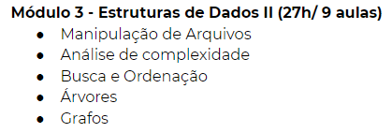
Ementa
Introdução
Análise de complexidade
Estruturas de Dados
Estruturas lineares
Grafos
Árvores
Dicionários e conjuntos
Busca e Ordenação
Principais algoritmos
Manipulação de Arquivos

Slide 7
Instalação
Git
Repositório
Jupyter Notebook
Material de aula
PyCharm
Instalação padrão

Slide 8
Material de Aula
Repositório Git
Conteúdo aula-aula
Exercícios
Livros:
Cracking the Coding Interview (Gayle Laakmann McDowell)
The Design and Analysis of Algorithms (Anany Levitin)
Vamos tentar acessar o repositório? ☺

Slide 9
Conteúdo extra
Git

Slide 10
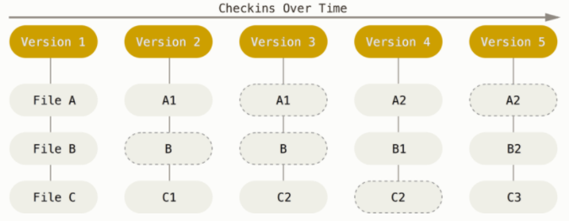
Git – O que é?
Sistema distribuído de controle de versão
Sistemas centralizados: SVN, IBM ClearCase, Perforce, etc.
Gerenciamento mais simples das branches
Branch: Uma ramificação do repositório com novas alterações (bug fix, new feature, etc.)
Git armazena “fotografias” do repositório com o tempo.

Slide 11
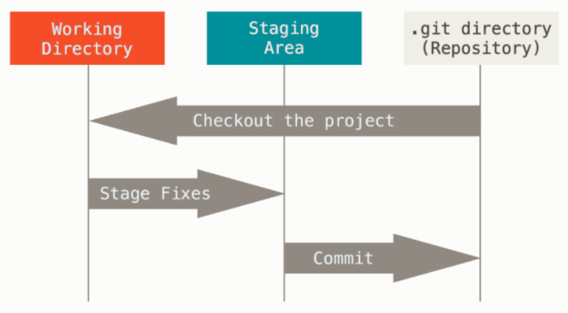
Git – O que é?
Arquivos em um repositório Git podem estar em 3 estados: modified, staged, and committed:

Slide 12
Git – Principais Comandos
Git clone:
git clone repo_url
Criar uma nova branch a partir de uma existente:
git checkout –b branch_name
Trocar branch:
git checkout branch_name
Adicionar arquivos em um commit:
git add .
git gui (interface)
Fazer um commit:
git commit –m “Commit message”
Enviar mudanças para um repositório remoto:
git push repo_name branch_name
Sincronizar o repo local com o remoto:
git fetch remote_repo_name
Rebase uma branch:
git rebase repo_name/branch_name

Slide 13
Exercícios
Clone o repositório das aulas em sua máquina
Mude para a branch algoritmos
Sincronize o seu repositório local com o remoto
Rebaseie sua branch

